Slide 1
Proiect SDA
Iorga Alexandru-Gabriel
Gr 1.3

Slide 2
Cerinta proiectului:
Se dă fișier text. Se cere să se calculeze pronunțabilitatea P a textului din fișier, după formula:
P = (număr total de vocale / număr total de consoane) * (1 / lungimea medie a cuvintelor).
Cuvintele se consideră separate prin spații sau semne de punctuație (virgula, punct, punct și virgulă, semnul întrebării, semnul exclamării).

Slide 3


Pasul I
Programul parcurge randul si returneaza numarul de cuvinte de pe acesta

Slide 4
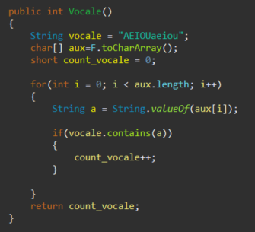

Pasul II
Programul parcurge randul si returneaza numarul de vocale de pe acesta

Slide 5
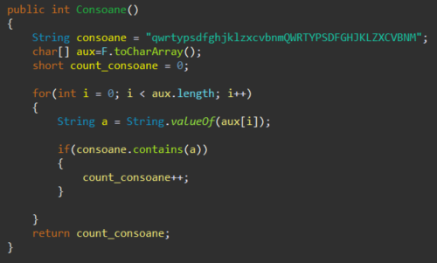

Pasul III
Programul parcurge randul si returneaza numarul de consoane de pe acesta

Slide 6
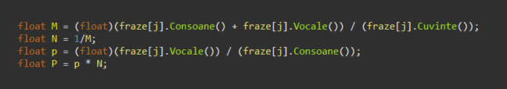
Pasul IV
Calcularea pronuntabilitatii si lunginea medie a cuvintelor de pe fiecare rand

Slide 7

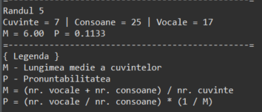
Rularea programului
Fisierul de input
Rezultat

